Slide 1


Création et utilisation de la base de données immobilières
Marie GROSHENS
21/08/2024

Slide 2

Création d’une base de données immobilières
À partir des données gouvernementales de transactions immobilières du 1er semestre 2020 en France
Données initiales et conformité RGPD
Définition du schéma relationnel et du dictionnaire de données
Définition de la stratégie d’enregistrement des données
Implémentation et chargement de la base de données
Vérification de son bon fonctionnement : requêtes SQL et résultats

Slide 3
1. Données initiales et conformité RGPD
référentiel_géographique.xlsx
38 916 lignes
Nom de colonne | Exemple de valeurs
regrgp_nom | Province
reg_nom | Auvergne-Rhône-Alpes
reg_nom_old | Rhône-Alpes
aca_nom | Lyon
dep_nom | Ain
com_code | 01004
com_code1 | 1004
com_code2 | 1004
com_id | C01004
com_nom_maj_court | AMBERIEU EN BUGEY
com_nom_maj | AMBERIEU-EN-BUGEY
com_nom | Ambérieu-en-Bugey
uu_code | 1303
uu_id | UU01303
uucr_id | UU01303
uucr_nom | Ambérieu-en-Bugey
ze_id | ZE8201
dep_code | 1
dep_id | D001
dep_nom_num | Ain (01)
dep_num_nom | 01 - Ain
aca_code | 10
aca_id | A10
reg_code | 84
reg_id | R84
reg_code_old | 82
reg_id_old | R82
fd_id | FD111
fr_id | FR11
fe_id | FE1
uu_id_99 | UU01303
au_code | 2
au_id | AU002
auc_id | AU002
auc_nom | Lyon
uu_id_10 | UU01302
geolocalisation | 45.9608475114,5.3729257777
valeurs_foncières.xlsx
34 169 lignes
3 tables issues des données gouvernementales :
‘Valeurs_foncières’, décrivant les transactions immobilières enregistrées par notaires (ici sur le 1er semestre 2020) avec
le prix et la date de vente et le nom de l’acquéreur
les caractéristiques de construction et d’urbanisme du bien (ou du 1er lot de chaque vente en cas de vente en bloc)
‘Référentiel_géographique’, décrivant de multiples données géographiques et administratives pour chaque commune
‘Données_communes’, décrivant :
les principaux codes administratifs de chaque commune
sa population
Présélection des données à récupérer dans notre base de données :
Données de la vente
Données caractéristiques du bien influençant la valeur
Données géographiques
Nom de colonne (non vides) | Exemple de valeurs
No disposition | 1
Date mutation | 2020/01/08
Nature mutation | Vente
Valeur fonciere | 283000
No voie | 123
B/T/Q | B
Code type de voie | 1
Type de voie | AV
Code voie | 905
Voie | SAINT MICHEL
Code ID commune | 1357
Code postal | 45160
Commune | OLIVET
Code departement | 45
Code commune | 232
Section | BK
No plan | 281
1er lot | 123
Surface Carrez du 1er lot | 116,72
Nombre de lots | 1
Code type local | 1
Type local | Maison
Surface reelle bati | 109
Nombre pieces principales | 4
Nature culture | AG
Nature culture speciale | IMM
Surface terrain | 1112
Nom de l'acquereur | DUPONT
données_communes.xlsx 34 991 lignes
Nom de colonne | Exemple de valeurs
CODREG | 84
CODDEP | 01
CODARR | 02
CODCAN | 08
CODCOM | 001
COM | L'Abergement-Clémenciat
PMUN | 779
PCAP | 19
PTOT | 798
RGPD : Nom acquéreur à supprimer des données

Slide 4



2. Définition du dictionnaire de données
DICTIONNAIRE DES DONNÉES
CODE | SIGNIFICATION | TYPE | LONGUEUR | NATURE | REGLE DE GESTION | REGLE DE CALCUL
Table ‘vente’
id_vente | ID dans la base de données | Integer | NC | Elémentaire | Clé primaire - Not null | Incrémentation
prix | Valeur de la vente | Float | NC | Elémentaire | Not null
date | date de la vente | Date | NC | Elémentaire | Not null - jj/mm/aaaa
id_bien | ID du bien dans la table bien | Integer | NC | Elémentaire | Clé étrangère (bien) - Not null
Table ‘bien’
id_bien | ID du bien dans la table | Integer | NC | Elémentaire | Clé primaire - Not null | Incrémentation
no_voie | Numéro de voie du bien | Integer | NC | Elémentaire
BTQ | bis/ter… | Char | 1 | Elémentaire
type_voie | Type de la voie (rue, avenue…) | Varchar | 4 | Elémentaire
voie | Nom de la voie | Varchar | 100 | Elémentaire
code_dep_code_com | Code commune unique dans la table commune | Varchar | 6 | Elémentaire | Clé étrangère (commune) - Not null | Code_dep + code_com
type_local | Type de local (appartement, maison..) | Varchar | 20 | Elémentaire
surface_carrez | Surface loi carrez du bien | Float | NC | Elémentaire | Not null
surface_bati | Surface totale du bâti | Integer | NC | Elémentaire
nb_pieces | Nombre de pièces du bien | Integer | NC | Elémentaire
Table ‘commune’
code_dep_code_com | Code unique commune formé du code département et du code commune | Varchar | 6 | Concaténer | Clé primaire - Not null | Code_dep + code_com
nom_commune | Nom de la commune | Varchar | 100 | Elémentaire | Not null
code_com | Code de la commune | Integer | NC | Elémentaire | Not null
code_dep | Code du département de la commune | Varchar | 3 | Elémentaire | Clé étrangère (département) - Not null
population | Population totale | Integer | NC | Elémentaire | Not null
Table ‘département’
code_dep | Code département | Varchar | 3 | Elémentaire | Clé primaire - Not null
nom_dep | Nom du département | Varchar | 100 | Elémentaire | Not null
code_reg | Code de la région du département | Integer | NC | Elémentaire | Clé étrangère (région) - Not null
Table ‘région’
code_reg | Code région | Integer | NC | Elémentaire | Clé primaire - Not null
nom_reg | Nom de la région | Varchar | 40 | Elémentaire | Not null
Définition des tables qui constitueront notre base de données, avec une attention portée au respect de la norme 3NF : pas de dépendances fonctionnelles entre colonnes au sein d’une table (hors PK)
Définition des colonnes de chaque table, avec définition des clés primaires :
Par incrémentation d’id_vente (table ‘vente’)
Par incrémentation d’id_bien (table ‘bien)
‘code_dep_code_com’ : créé par concaténation du code département et du code commune
Identification des clés étrangères
Identification par analyse des données des fichiers d’origine :
du type des données,
de la longueur des ‘varchar’
des règles de gestion et de calcul

Slide 5
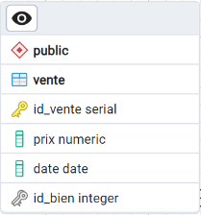
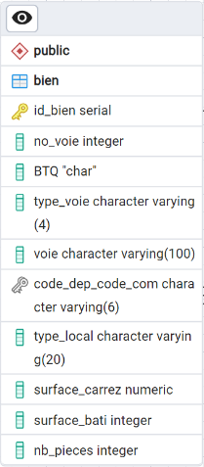
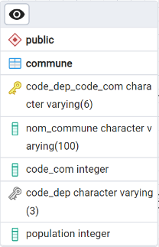
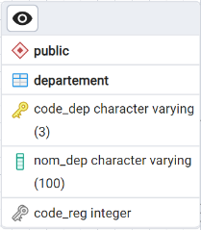
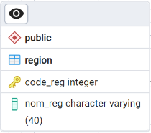

2. … et du schéma relationnel
Table ‘vente’
Table ‘bien’
Table ‘commune’
Table ‘département’
Table ‘region’
Légende :
Clé primaire
Clé étrangère
Relation de clé étrangère « un à plusieurs »
Création sous pgAdmin4 du schéma relationnel
de notre base de données immobilières grâce au
dictionnaire de données
Génération des requêtes SQL de création des tables
Valeur créée par incrémentation

Slide 6

3. Définition de la stratégie d’enregistrement des données
Tables de la base de données
référentiel_géographique
Rédaction et utilisation d’un programme
Python permettant de :
charger les données sélectionnées dans des tables ‘vente’, ‘bien’, ‘commune’, ‘departement’ et ‘region’
transformer et relier les données pour obtenir le format et le type défini dans le dictionnaire de données
ajouter les index id_bien et id_vente
extraire les tables sous format csv destinées à l’import SQL
Réutilisable avec de nouvelles données de transactions immobilières
Nom de colonne | Exemple de valeurs
regrgp_nom | Province
reg_nom | Auvergne-Rhône-Alpes
reg_nom_old | Rhône-Alpes
aca_nom | Lyon
dep_nom | Ain
com_code | 01004
com_code1 | 1004
com_code2 | 1004
com_id | C01004
com_nom_maj_court | AMBERIEU EN BUGEY
com_nom_maj | AMBERIEU-EN-BUGEY
com_nom | Ambérieu-en-Bugey
uu_code | 1303
uu_id | UU01303
uucr_id | UU01303
uucr_nom | Ambérieu-en-Bugey
ze_id | ZE8201
dep_code | 1
dep_id | D001
dep_nom_num | Ain (01)
dep_num_nom | 01 - Ain
aca_code | 10
aca_id | A10
reg_code | 84
reg_id | R84
reg_code_old | 82
reg_id_old | R82
fd_id | FD111
fr_id | FR11
fe_id | FE1
uu_id_99 | UU01303
au_code | 2
au_id | AU002
auc_id | AU002
auc_nom | Lyon
uu_id_10 | UU01302
geolocalisation | 45.9608475114,5.3729257777
Vente
id_vente
Date mutation
Valeur foncière
Id_bien
valeurs_foncières
Nom de colonne (non vides) | Exemple de valeurs
No disposition | 1
Date mutation | 2020/01/08
Nature mutation | Vente
Valeur fonciere | 283000
No voie | 123
B/T/Q | B
Code type de voie | 1
Type de voie | AV
Code voie | 905
Voie | SAINT MICHEL
Code ID commune | 1357
Code postal | 45160
Commune | OLIVET
Code departement | 45
Code commune | 232
Section | BK
No plan | 281
1er lot | 123
Surface Carrez du 1er lot | 116,72
Nombre de lots | 1
Code type local | 1
Type local | Maison
Surface reelle bati | 109
Nombre pieces principales | 4
Nature culture | AG
Nature culture speciale | IMM
Surface terrain | 1112
Bien
id_bien
no_voie
BTQ
type_voie
Voie
code_dep_code_com
type_local
surface_carrez
surface_bati
nb_pieces
Commune
code_dep_code_com
nom_commune
code_com
code_dep
population
données_communes
Nom de colonne | Exemple de valeurs
CODREG | 84
CODDEP | 01
CODARR | 02
CODCAN | 08
CODCOM | 001
COM | L'Abergement-Clémenciat
PMUN | 779
PCAP | 19
PTOT | 798
Département
dep_nom
dep_code
reg_code
Région
reg_nom
reg_code

Slide 7
4. Implémentation et chargement de la base de données (1/2)
1. Création des tables (extrait)
Sous pgAdmin4 :
Création d’une base de donnée PostGreSQL locale « Base_immobiliere_Laplace »
Création des tables sous l’outil « Query » grâce au code généré par l’outil ERD de pgAdmin4 (extrait du code)
Importation sous l’outil « Query » dans la base de données des données csv préparées précédemment sous Python
-- Création des tables
CREATE TABLE IF NOT EXISTS PUBLIC.bien ( id_bien SERIAL NOT NULL, no_voie INTEGER, "BTQ" "CHAR", type_voie character VARYING(4) COLLATE pg_catalog."default", voie character VARYING(100) COLLATE pg_catalog."default", code_dep_code_com character VARYING(6) COLLATE pg_catalog."default" NOT NULL, type_local character VARYING(20) COLLATE pg_catalog."default", surface_carrez numeric NOT NULL, surface_bati INTEGER, nb_pieces INTEGER, PRIMARY KEY (id_bien) );
CREATE TABLE IF NOT EXISTS PUBLIC.vente ( id_vente SERIAL, prix NUMERIC, date DATE, id_bien INTEGER, PRIMARY KEY (id_vente) );
ALTER TABLE IF EXISTS PUBLIC.bien
ADD CONSTRAINT "bien_Code_dep_code_com_fkey" FOREIGN KEY (code_dep_code_com) REFERENCES PUBLIC.commune (code_dep_code_com) match simple ON UPDATE no action ON DELETE no action NOT valid;
ALTER TABLE IF EXISTS PUBLIC.vente
ADD FOREIGN KEY (id_bien) REFERENCES PUBLIC.bien (id_bien) match simple ON UPDATE no action ON DELETE no action NOT valid;
Bien
2. Importation des données
-- Import des données COPY region FROM 'C:\Users\LENOVO\Desktop\Data\region.csv'
delimiter ';'
csv header;
COPY departement
FROM 'C:\Users\LENOVO\Desktop\Data\departement.csv'
delimiter ';'
csv header;
COPY commune
FROM 'C:\Users\LENOVO\Desktop\Data\commune.csv'
delimiter ';'
csv header;
COPY bien
FROM 'C:\Users\LENOVO\Desktop\Data\bien.csv'
delimiter ';' csv header;
COPY vente
FROM 'C:\Users\LENOVO\Desktop\Data\vente.csv'
delimiter ';'
csv header;
Région
Département
Vente
Commune
Bien
Bien
Vente
Vente

Slide 8

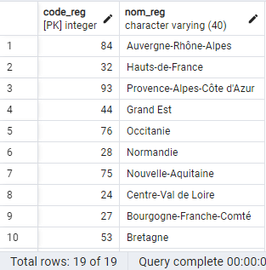
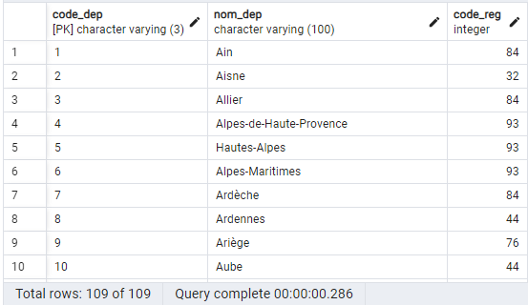
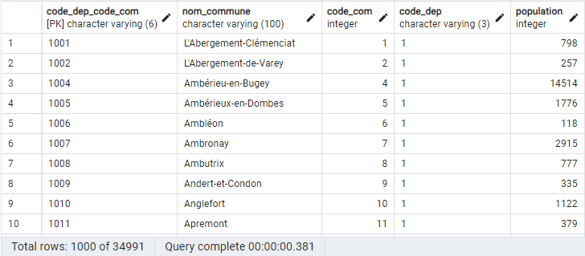
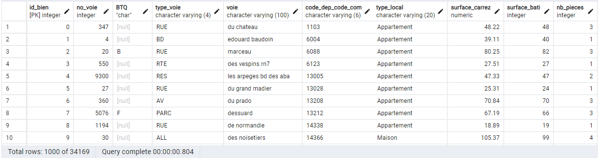
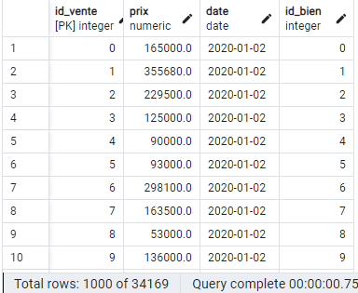
4. Implémentation et chargement de la base de données (2/2)
Aperçu des tables
SQL chargées
Région
Département
Commune
Bien
Vente

Slide 9

5. Vérification du bon fonctionnement
Requêtes SQL et affichage des résultats

Slide 10
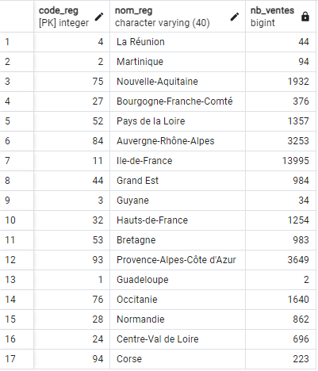

5. Vérification du bon fonctionnement : requêtes SQL (1/7)
1. Nombre total d’appartements vendus au 1er semestre 2020
2. Nombre de ventes d’appartement par région pour le 1er semestre 2020
Jointure sur les tables vente et bien
Filtrer les ventes dont la date est dans le 1er semestre 2020
Filtrer les biens de type appartement
Compter le nombre d’entrées correspondant dans la table
Jointure sur les tables vente, bien, commune, departement, region
Filtrer les ventes dont la date est dans le 1er semestre 2020
Filtrer les biens de type appartement
Grouper par region
Compter le nombre d’entrées par region
SELECT Count(id_vente) AS nombre_ventes_S1_2020 FROM vente v NATURAL JOIN bien b
WHERE v.date BETWEEN '2020-01-01' AND '2020-06-30’
AND b.type_local = 'Appartement';
SELECT r.code_reg, r.nom_reg, Count(*) AS nb_ventes FROM vente v
NATURAL JOIN bien b NATURAL JOIN commune c natural NATURAL JOIN departement d natural NATURAL JOIN region r WHERE b.type_local = 'Appartement' AND v.date BETWEEN '2020-01-01' AND '2020-06-30' GROUP BY r.nom_reg, r.code_reg;
A comparer au nombre d’appartements total de chaque région pour obtenir une mesure de l’activité immobilière de chaque région

Slide 11
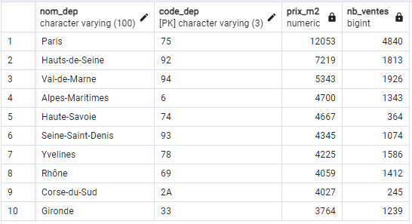
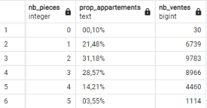

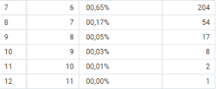
5. Vérification du bon fonctionnement : requêtes SQL (2/7)
3. Proportion des ventes d’appartements par nombre de pièces
4. Liste des 10 départements où le prix du mètre carré est le plus élevé
CTE retournant le nombre total de ventes d’appartement
Jointure des tables vente et bien
Filtrer les biens de type appartement
Grouper les ventes par nombre de pièces des biens
Compter le nombre de ventes par nombre de pièces
Retourner la proportion en divisant ce nombre par le nombre total d’appartements avec mise sous forme de pourcentage
Jointure des tables vente, bien, commune et departement
Filtrer les ventes de prix non nul
Grouper par département
Calculer la moyenne du prix au m² des ventes
Trier par prix moyen décroissant
Sélectionner les 10 premières lignes
WITH constantes AS ( SELECT Count(*) AS total_ventes FROM vente v NATURAL JOIN bien b WHERE b.type_local = 'Appartement' ) SELECT b.nb_pieces, To_char(100*Cast(Count(v.id_vente) AS DECIMAL) / cs.total_ventes, '00D00%’) AS prop_appartements, Count(v.id_vente) AS nb_ventes FROM bien b NATURAL JOIN vente v CROSS JOIN constantes cs WHERE b.type_local = 'Appartement' GROUP BY b.nb_pieces, cs.total_ventes ORDER BY b.nb_pieces;
SELECT d.nom_dep, d.code_dep, Round(Avg(v.prix/b.surface_carrez)) AS prix_m2 FROM departement d NATURAL JOIN commune c NATURAL JOIN bien b NATURAL JOIN vente v WHERE v.prix notnull GROUP BY d.nom_dep, d.code_dep ORDER BY prix_m2 DESC limit 10;
30 appartements sans nombre de pièces renseigné

Slide 12

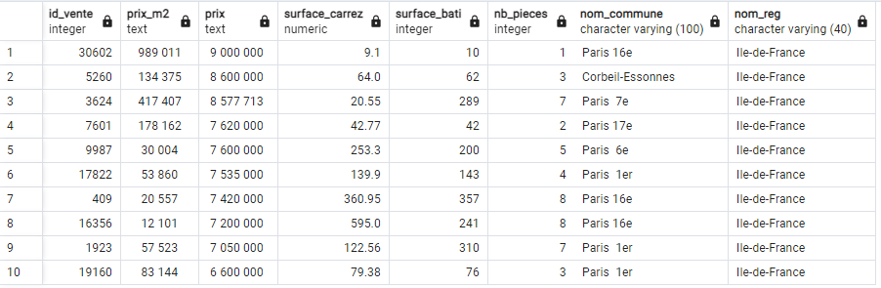
5. Vérification du bon fonctionnement : requêtes SQL (3/7)
5. Prix moyen du mètre carré d’une maison en Île-de-France
6. Liste des 10 appartements les plus chers avec la région et le nombre de mètres carrés
Jointure des tables vente, bien, commune, departement et region
Filtrer les biens de type maison de prix non nul
Filtrer les biens situés dans la région Ile-de-France
Calculer la moyenne des prix moyen au m² des ventes
Jointure des tables vente, bien, commune, departement et region
Filtrer les biens de type appartement de prix non nul
Sélectionner la région et la surface de chaque bien
Trier par prix décroissant
Sélectionner les 10 premières lignes
SELECT r.nom_reg, Round(Avg(v.prix/b.surface_carrez)) AS prix_m2 FROM vente v NATURAL JOIN bien b NATURAL JOIN commune c NATURAL JOIN departement d NATURAL JOIN region r WHERE b.type_local = 'Maison' AND v.prix notnull AND r.nom_reg = 'Ile-de-France' GROUP BY r.nom_reg;
SELECT v.id_vente, To_char(v.prix/b.surface_carrez, '9G999G999') AS prix_m2, To_char(v.prix, '9G999G999') AS prix, b.surface_carrez, b.surface_bati, b.nb_pieces, c.nom_commune, r.nom_reg FROM vente v NATURAL JOIN bien b NATURAL JOIN commune c NATURAL JOIN departement d NATURAL JOIN region r WHERE b.type_local = 'Appartement' AND v.prix notnull ORDER BY prix DESC limit 10;
Données aberrantes
Prix, surface carrez, surface bâti et nombre de pièces incohérents :
Le prix correspond peut-être parfois à l’ensemble de la vente et non à celle du 1er lot
Nettoyage de données à réaliser

Slide 13
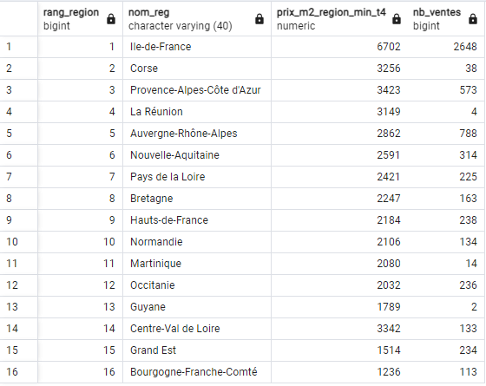

5. Vérification du bon fonctionnement : requêtes SQL (4/7)
7. Taux d’évolution du nombre de ventes entre le premier et le second trimestre de 2020
8. Classement des régions par rapport au prix au mètre carré des appartement de plus de 4 pièces
CTE retournant dans la table nb_ventes_trimestre le nombre de ventes pour le T1 2020 et pour le T2 2020 :
Filtrer les ventes dont la date appartient au trimestre voulu
Compter le nombre d’entrées dans la table vente
Calculer le taux d’évolution à partir de ces deux données
Mettre ce taux sous forme de pourcentage
Jointure sur les tables region, departement, commune, bien, vente
Filtrer les bien de type appartement de plus de 4 pièces de prix non nul
Grouper par région
Calculer le prix au m² de chaque région
Calculer le rang de chaque région selon son prix au m²
Afficher les données pour chaque région
Trier par rang décroissant de la région
WITH nb_ventes_trimestre AS ( SELECT
Cast( (SELECT Count(*) FROM vente WHERE date BETWEEN '2020-01-01’ AND '2020-03-31’)
AS DECIMAL)
AS ventes_t1_2020, Cast( (SELECT Count(*) FROM vente WHERE date BETWEEN '2020-04-01' AND '2020-06-30’)
AS DECIMAL)
AS ventes_t2_2020) SELECT ventes_t1_2020, ventes_t2_2020, To_char(100 * ( ventes_t2_2020 ventes_t1_2020 ) / ventes_t1_2020, '0D0%’) AS taux_evolution FROM nb_ventes_trimestre;
SELECT Rank() OVER (ORDER BY Avg(v.prix / b.surface_carrez) DESC) AS rang_region,
r.nom_reg, Round(Avg(v.prix/b.surface_carrez)) AS prix_m2_region_min_t4 , Count(*) AS nb_ventes FROM region r NATURAL JOIN departement d
NATURAL JOIN commune c
NATURAL JOIN bien b NATURAL JOIN vente v WHERE b.type_local = 'Appartement' AND b.nb_pieces >= 4 AND v.prix notnull GROUP BY r.nom_reg ORDER BY rang_region;
Certains échantillons sont trop faibles pour être représentatifs : France non métropolitaine & Corse dans une moindre mesure
Ratio probablement différent entre appartements et maisons
Evolution positive malgré le confinement du 2ème trimestre 2020

Slide 14
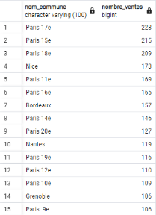
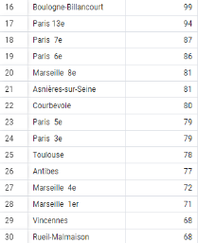
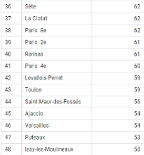

5. Vérification du bon fonctionnement : requêtes SQL (5/7)
9. Liste des communes ayant eu au moins 50 ventes au 1er trimestre
10. Différence en pourcentage du prix au mètre carré entre un appartement de 2 pièces et un appartement de 3 pièces
Jointure sur les tables vente, bien et commune
Filtrer les ventes dont la date appartient au 1er trimestre
Grouper par commune
Compter le nombre de ventes par commune
Filtrer les communes où le nombre de ventes est >= 50
Afficher le nom de chaque commune et le nombre de ventes pour chacune
1ère CTE ‘prix_m2_pieces’ retournant les prix au m² des appartements en fonction du nombre de pieces :
Jointure des tables vente et bien
Filtrer les biens de type appartement de prix non nul
Filtrer les biens dont le nombre de pièces est 2 ou 3
Retourner le prix au m² comme la moyenne des prix au m² des ventes
2ème CTE ‘constantes’ retournant prix_m2_t2 et prix_m2_t3 depuis la CTE ‘prix_m2_pieces’
Afficher les prix au m² pour les T2 et les T3 et le pourcentage de différence calculé
SELECT c.nom_commune, Count(v.id_vente) AS nombre_ventes FROM vente v NATURAL JOIN bien b NATURAL JOIN commune c WHERE v.date BETWEEN '2020-01-01' AND '2020-03-31' GROUP BY c.nom_commune HAVING Count(v.id_vente) >= 50 ORDER BY nombre_ventes DESC;
WITH constantes AS ( WITH prix_m2_pieces AS ( SELECT nb_pieces, Avg(v.prix/b.surface_carrez) AS prix_moyen_m2 FROM vente v NATURAL JOIN bien b WHERE b.nb_pieces IN (2,3) AND b.type_local = 'Appartement’ AND v.prix notnull GROUP BY nb_pieces) SELECT (SELECT prix_moyen_m2 FROM prix_m2_pieces WHERE nb_pieces = 2) AS prix_m2_f2, (SELECT prix_moyen_m2 FROM prix_m2_pieces WHERE nb_pieces = 3) AS prix_m2_f3 ) SELECT round(prix_m2_f2) AS prix_m2_f2, round(prix_m2_f3) AS prix_m2_f3, to_char(100 * ( prix_m2_f2 - prix_m2_f3 ) / prix_m2_t3, '00D0%’) AS diff_prix_f2_f3 FROM constantes;

Slide 15
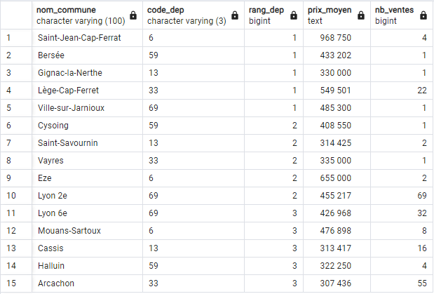
5. Vérification du bon fonctionnement : requêtes SQL (6/7)
11. Moyennes des valeurs foncières pour le top 3 des communes des départements 6, 13, 33, 59 et 69
CTE retournant les prix moyens des communes demandées et leur rang dans le département :
Jointure des tables vente, bien, commune et departement
Filtrer les ventes de prix non nul
Filtrer les communes de code 6, 13, 33, 59, 69
Grouper par commune
Retourner le prix moyen au m² comme le rapport entre la somme des prix et la somme des surfaces
Retourner le rang de chaque commune dans son département à partir de ce prix moyen au m²
Filtrer les communes dont le rang départemental est <= 3
Retourner le nom de la commune, le département, et le prix moyen
WITH prix_moyen_commune AS ( SELECT d.code_dep, c.nom_commune,
Count(*) AS nb_ventes, To_char(Avg(v.prix), '999G999G999’) AS prix_moyen, Rank() OVER(partition BY d.code_dep ORDER BY Avg(v.prix) DESC) AS rang_dep FROM vente v NATURAL JOIN bien b NATURAL JOIN commune c NATURAL JOIN departement d WHERE d.code_dep IN ('6', '13', '33', '59’, '69’) AND v.prix notnull GROUP BY c.nom_commune, d.code_dep) SELECT nom_commune, code_dep, rang_dep, prix_moyen FROM prix_moyen_commune WHERE rang_dep <= 3 ORDER BY prix_moyen DESC;
Echantillonnage trop serré :
Plusieurs moyennes basée sur 1 ou 2 ventes
Travailler sur des communautés de commune, ou sur une période plus longue ?

Slide 16
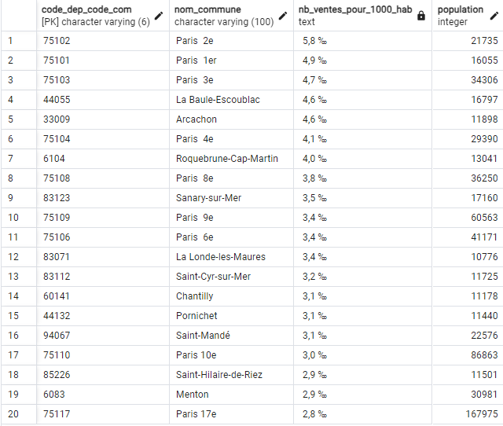
5. Vérification du bon fonctionnement : requêtes SQL (7/7)
12. Les 20 communes avec le plus de transactions pour 1000 habitants pour les communes qui dépassent les 10 000 habitants
Jointure sur les tables commune, bien, vente
Filtrer les communes de population >= 10 000
Grouper par commune
Calculer pour chaque commune le nombre de vente pour 1000 habitants
Trier les communes par nombre de ventes pour 1000 habitants
Sélectionner les 20 premières valeurs
Afficher chaque commune et le nombre de ventes mis en forme en ‰
SELECT c.code_dep_code_com, c.nom_commune, To_char((1000*Cast(Count(*) AS DECIMAL) /c.population), '0D0 ‰’ ) AS nb_ventes_pour_1000_hab, c.population FROM commune c NATURAL JOIN bien b NATURAL JOIN vente v WHERE c.population >= 10000 GROUP BY c.nom_commune, c.population, c.code_dep_code_com ORDER BY nb_ventes_pour_1000_hab DESC limit 20;

